Slide 1
Content Security
(ESA/CES/WSA/SMA) Updates
Naoteru Kokubu
Technical Solutions Architect, GSSO
Dec 2019

Slide 2
Cisco Email Security
Roadmap Deep-Dive
Filipe Lopes
Technical Marketing Engineer
October 2019
#GST #CISCOVT #CISCOSE

Slide 3
Attackers rely primarily on email to distribute spam, malware, and other threats. To prevent breaches, you need a powerful email security solution.
Talos Team

Slide 4
Agenda
1
FY19 Overview -> FY20 Priorities
2
Email Security Initiatives
3
Version 13 Highlights
4
FY20 Roadmap Deep-Dive
5
Call to Action

Slide 5
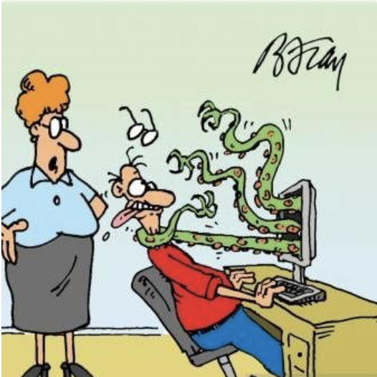

Disclaimer
Many of the products and features described herein remain in varying stages of development and will be offered on a when-and-if-available basis.
This roadmap is subject to change at the sole discretion of Cisco, and Cisco will have no liability for delay in the delivery or failure to deliver any of the products or features set forth in this document.

Slide 6





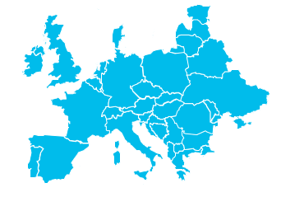

FY19: A Record Year for Email Security
ハイライト
成功への鍵
39 % クラウド電子メールの拡大 | 26 % 全体の 対前年比 | 123 % 正味更新率 | 1100 社以上 新規顧客
クラウドへの移行による強力な推進
高度なフィッシング防御およびドメイン保護機能のアップセル
クラウド電子メールの 75 % に AMP を追加
インフラストラクチャへの投資拡大
1
2
新しいデータセンター
3
フランクフルト
4
メルボルン
東京
FY19 Overview/FY20 Priorities
Initiatives
13 Highlights
FY20
Call to Action!

Slide 7




FY20 Priorities
有効性 | 統合 | ユーザエクス ペリエンス | Office 365
クラウドベースの URL 分析によるフィッシング検出率の向上 新しいクラウドアーキテクチャによるルックアップ時間の短縮 新たな脅威に対応した新しいスキャンエンジン | Cisco Threat Response との統合第 3 フェーズ CES/ESA に高度なフィッシングセンサーを統合 設定用のパブリック API を公開 | クラウド電子メールセキュリティ用の新しいユーザインターフェイス Registered Envelope Service 用の新しいインターフェイス ドメイン保護および高度なフィッシング防御に関するレポート | 水平方向での電子メールの可視性 Exchange からのレポートおよびメールボックスデータの読み取り Exchange フォルダとのネイティブ統合（迷惑メール、検疫など） オンデマンドでの電子メール取り消し
FY19 Overview/FY20 Priorities
Initiatives
13 Highlights
FY20
Call to Action!

Slide 8
Email Security Initiatives FY19-20
Available Now
In Planning
2019
2020
January June September February
v12.0
v12.5
v13.0
v13.5
Thought Leadership
Auto Remediation for Exchange 2016+
Mailbox On-Demand Retraction*: For On-prem, cloud and Hybrid O365, MS Exchange
External Threat Feeds Support Using STIX over TAXII standard
SafePrint File Disarm and Reconstruction
Threat Efficacy
Sender Domain Reputation (SDR)
Domain reputation, age based filtering
Enhanced IMS Engine: Revamped Intelligent Multi-scan engine to better detect spams, phishing
Efficacy Improvements: Enhanced anti-spam with additional profiles & improved outbreak filters for better phishing detection
Phishing Improvements: Detection of credential phishing, malware download, browser attack links
Infrastructure Expansion
Japan, Australia CES DC Launch
New EU Data center: Germany DC in preparation for Brexit
Site-to-site VPN for APJC customers
New multi-tenant dashboard in CES
GDPR Compliance for CES
Load balancers for US CES data centers
Load balancers for EU, APJC data centers
Cisco on Cisco Integration
Cisco Threat Response Integration
Cisco Threat Response : Support for multiple regions (US, EU)
Cisco Threat Response: Casebook, Pivot menu support
Integration of Advanced Phishing Protection sensor, Domain Protection “My Domains” Report
ThreatGrid Cluster support
Platform Enhancements
DANE Support: Meet EU standards
X95 Platform support: new and better performing platform
CEF logs & AWS S3 bucket upload
Scalable SMA: To handle more gateways
Smart Licensing: Simplified licensing
SSO access to Email gateways via SAML
CRES Custom branded CRES UI
SMA APIs
New UI
How-Tos
CRES Easy open: Pull based encryption
New UI for Email Gateway for RTQ
*version not defined yet
FY19 Overview/FY20 Priorities
Initiatives
13 Highlights
FY20
Call to Action!

Slide 9
Version 13 Highlights

Slide 10
Version 13.0 Summary
ESA 13.0 Enhancements
Enhancements to Mailbox Auto Remediation Exchange Hybrid support Exchange 2013, 2016 support O365 Multi-tenant support Cisco Threat Response – pivot menu, casebook Single Log Line (CEF) SAML for administrative authentication FIPS/CC Certification Phishing enhancements - phase 1 x95 platform support Reporting / Tracking / Quarantine UI on ESA w/APIs
SMA 13.0 Enhancements
SMA UX – phase 3 Configuration of Quarantines Scheduled Reporting PDF of reports in new UI format
FY19 Overview/FY20 Priorities
Initiatives
13 Highlights
FY20
Call to Action!

Slide 11
Mailbox Auto Remediation Enhancements
Graph API が Exchange 2016/2019 ハイブリッド導入
をサポート
MS Exchange 2016、2019
Office 365
（メインテナント）
Office 365
（セカンダリテナント）
EWS API が Exchange 2016/2019 スタンドアロン導入をサポート
EWS API
Graph API
複数のテナントが連結
プロファイルを利用して 1 つの MAR アクションを使用可能
アプライアンス（HW/VM）
クラウド
Cisco E メールセキュリティ
FY19 Overview/FY20 Priorities
Initiatives
13 Highlights
FY20
Call to Action!

Slide 12
CEF Formatted Logs
CEF は標準のログ形式に対応しているため、SIEM ベンダーはログを
簡単に取り込むことが可能
電子メール上のすべてのデータ/判定/アクションは、メールの最後のアクションが
実行された後に、1 つのエントリに記録される
CEF を使用することで、SIEM アプリケーションのディスク消費量が削減され、
インデックス生成が高速化
ログ転送用に S3 バケットをサポート
1 つのエントリに記録するフィールドをお客様が選択可能
FY19 Overview/FY20 Priorities
Initiatives
13 Highlights
FY20
Call to Action!

Slide 13
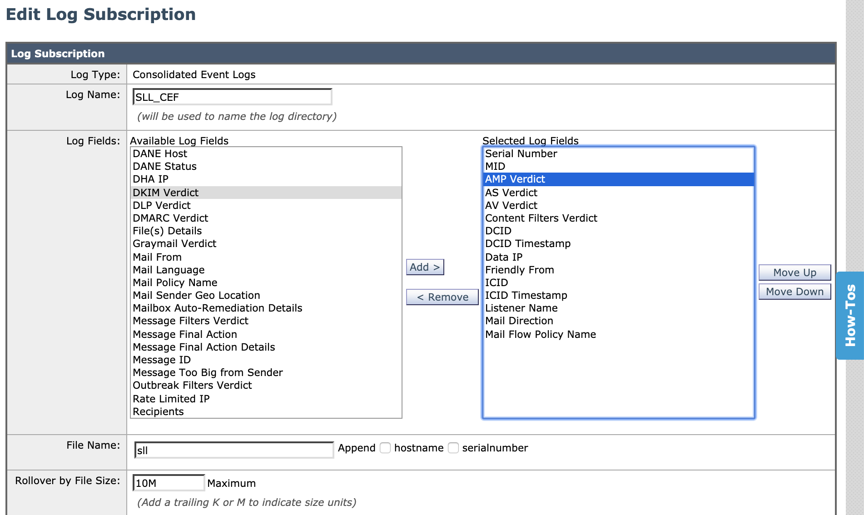
CEF Formatted Logs
CEF:0|Cisco|ESA|11.1|SERIAL|0|IP|HostName|SenderGroup|ICID|MFP|Action|MID|OfficalSantaLetters@specialnewssanta.icu|me@cisco.com |Make Christmas Magical again!|Policy|IPAS|AV|AMP|GRM|CF|OF|Drop
基本の CEF 形式：CEF：バージョン|デバイスベンダー|デバイス製品|デバイスバージョン|署名 ID|名前|重大度|追加情報
FY19 Overview/FY20 Priorities
Initiatives
13 Highlights
FY20
Call to Action!

Slide 14
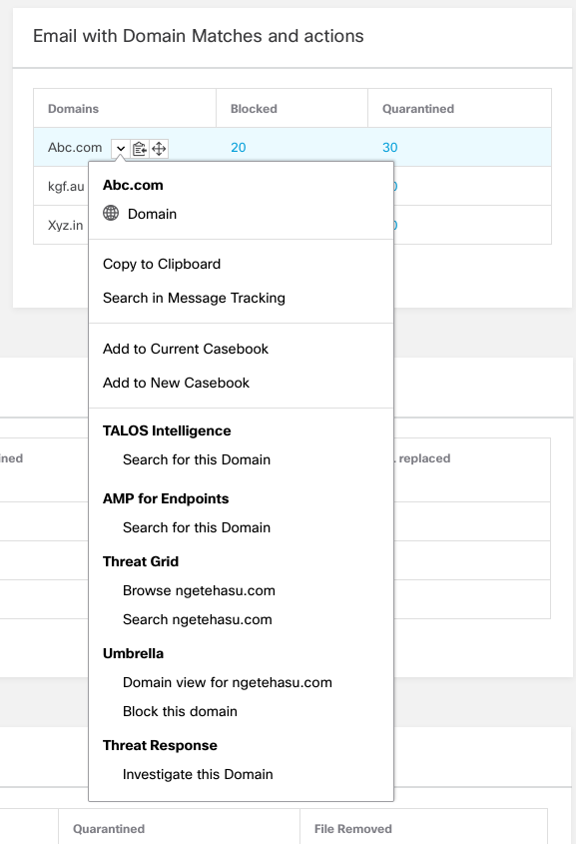
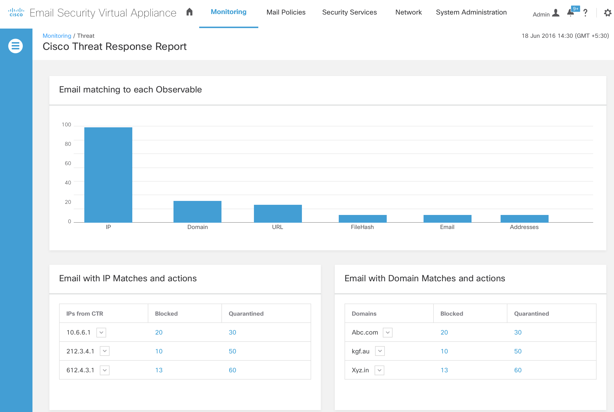
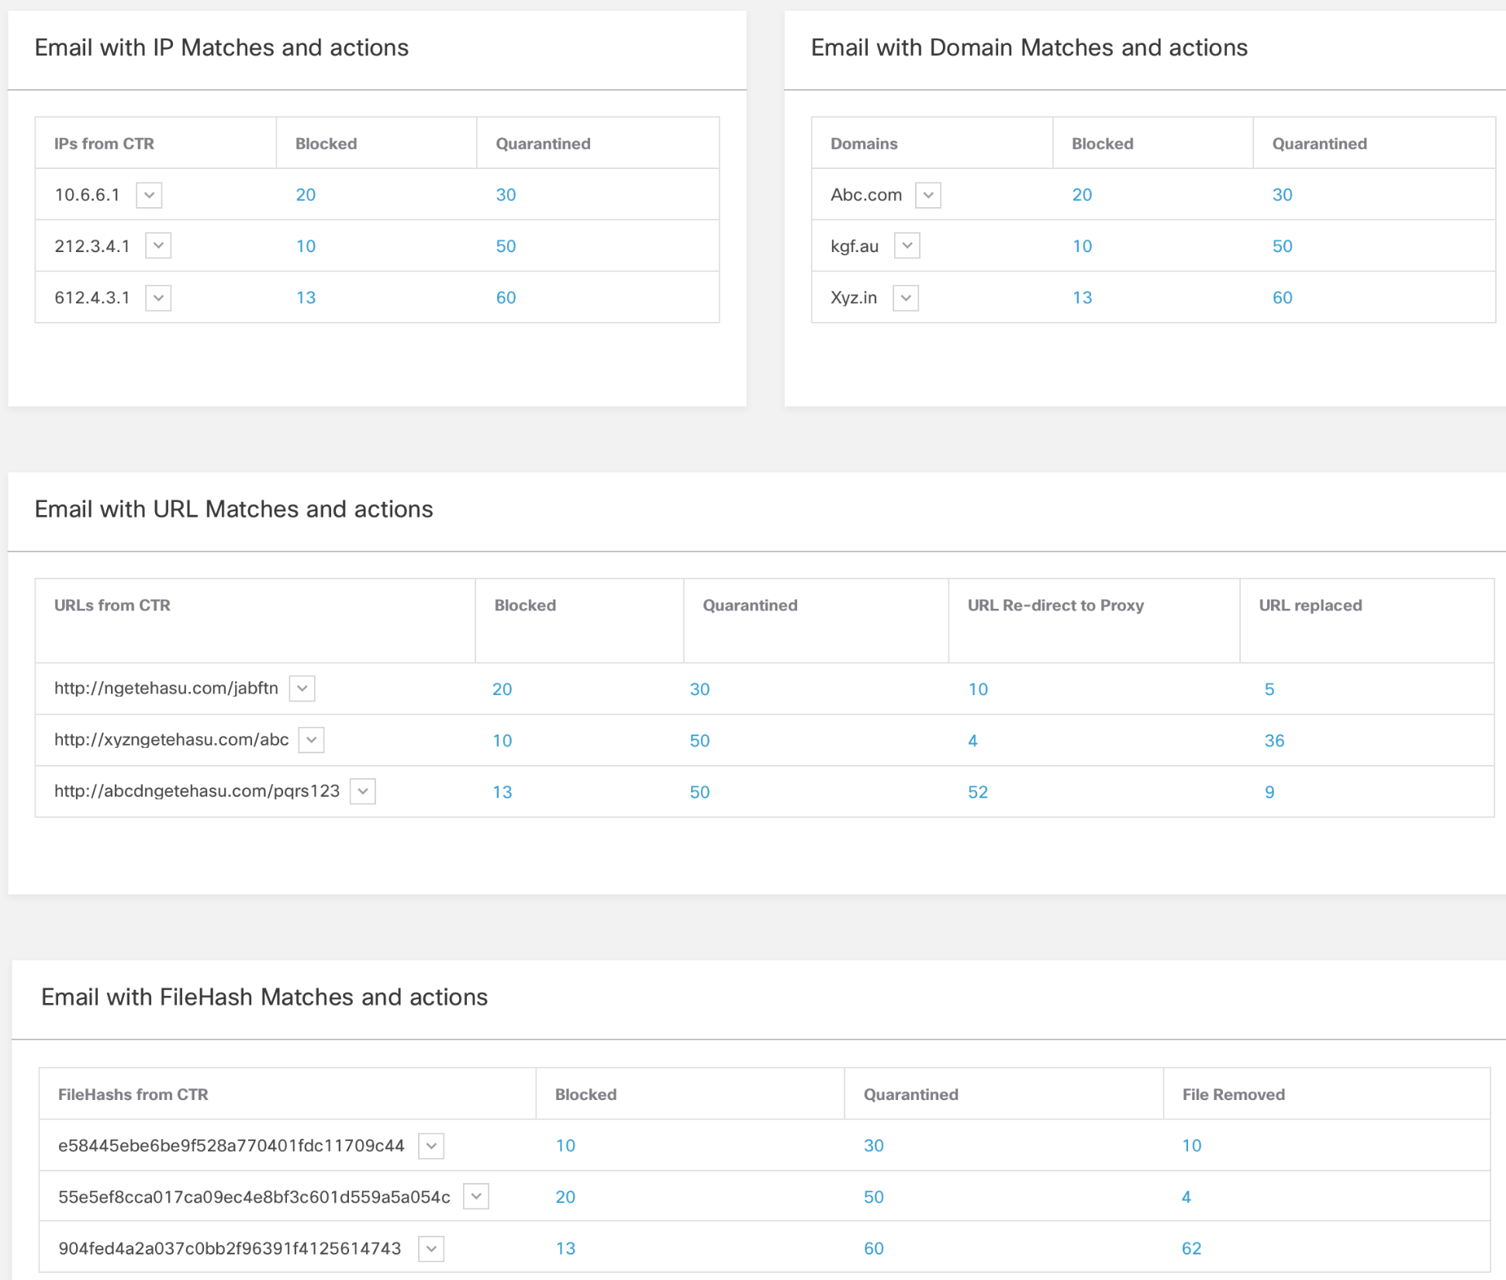
Cisco Threat Response – Phase 2
新しいレポート、トラッキング、
検疫機能
特定の監視対象に関する詳細
なコンテキスト
ESA/SMA から CTR にピボット
FY19 Overview/FY20 Priorities
Initiatives
13 Highlights
FY20
Call to Action!

Slide 15
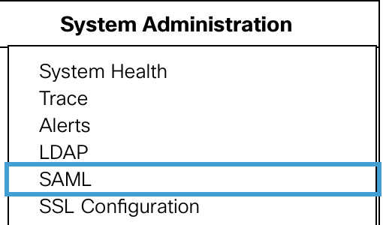
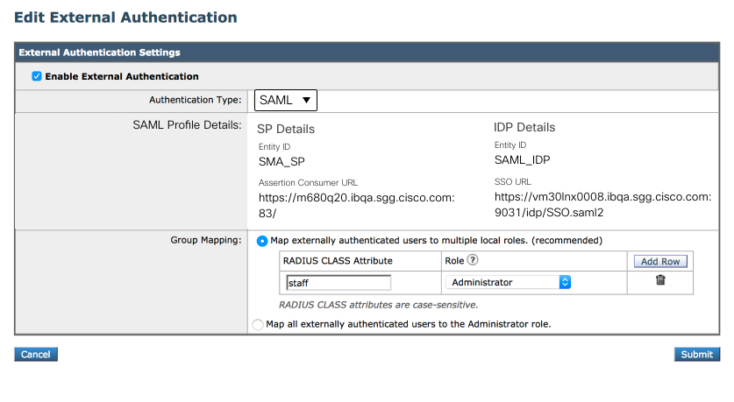
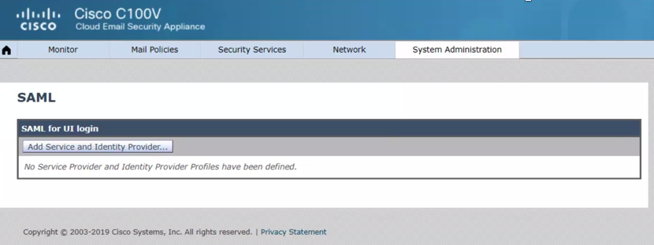
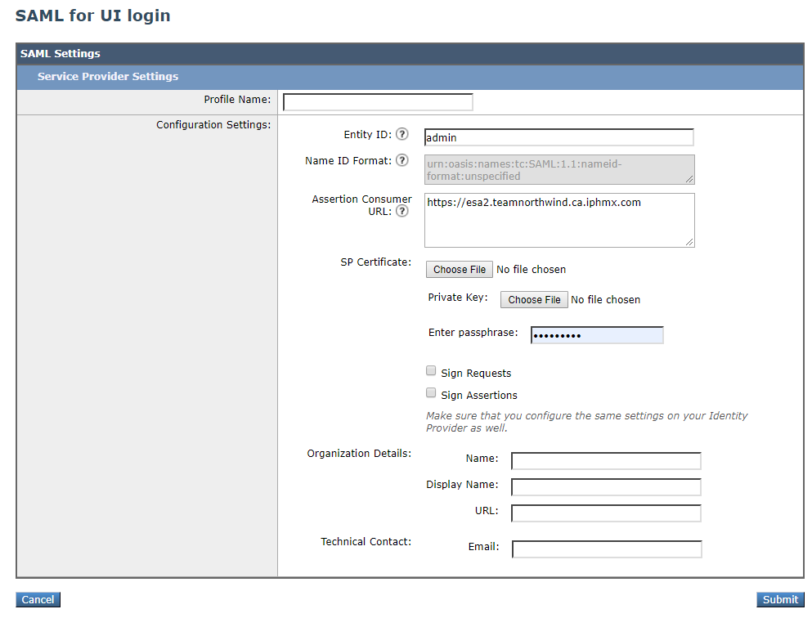
SAML for Administrative Authentication
SSO 認証
ロールをグループにマッピング
ADFS、Azure AD、Duo に対する SAML 検証
ESA と SMA
FY19 Overview/FY20 Priorities
Initiatives
13 Highlights
FY20
Call to Action!

Slide 16

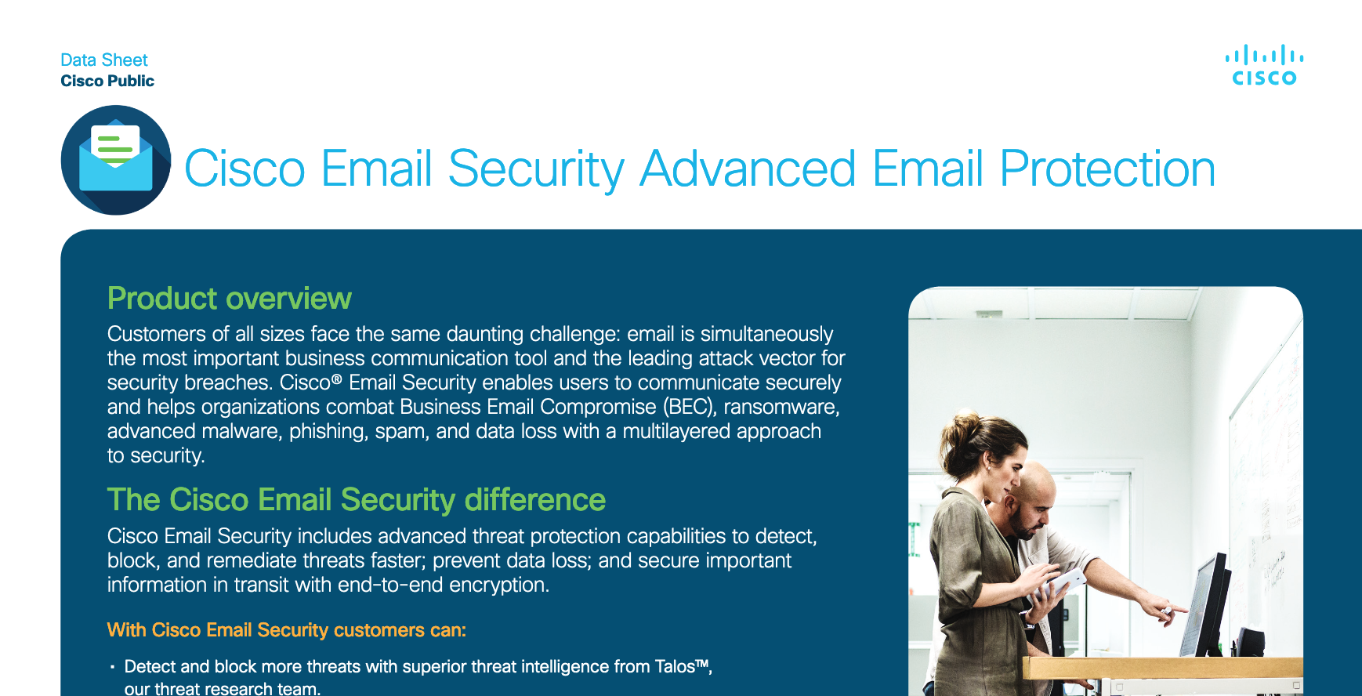
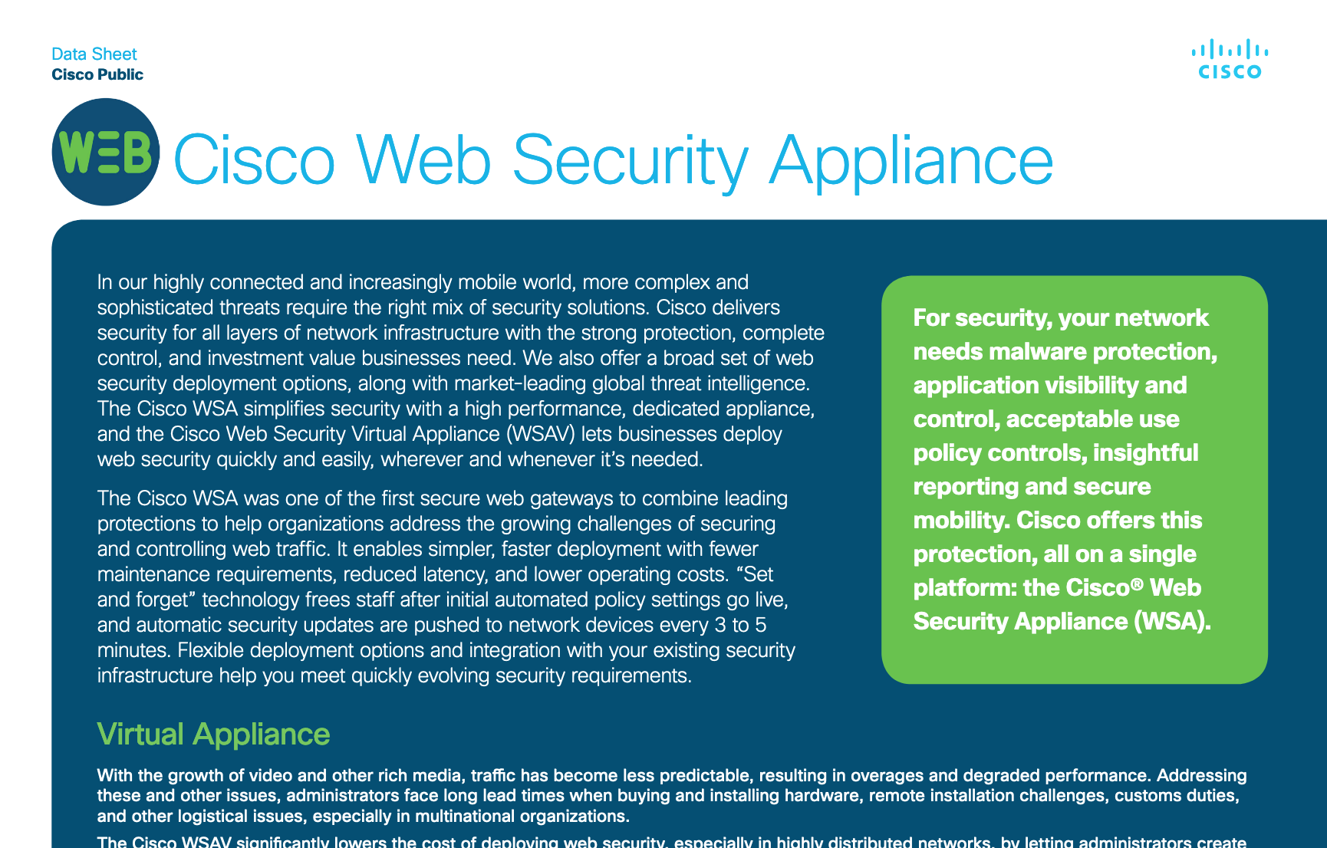

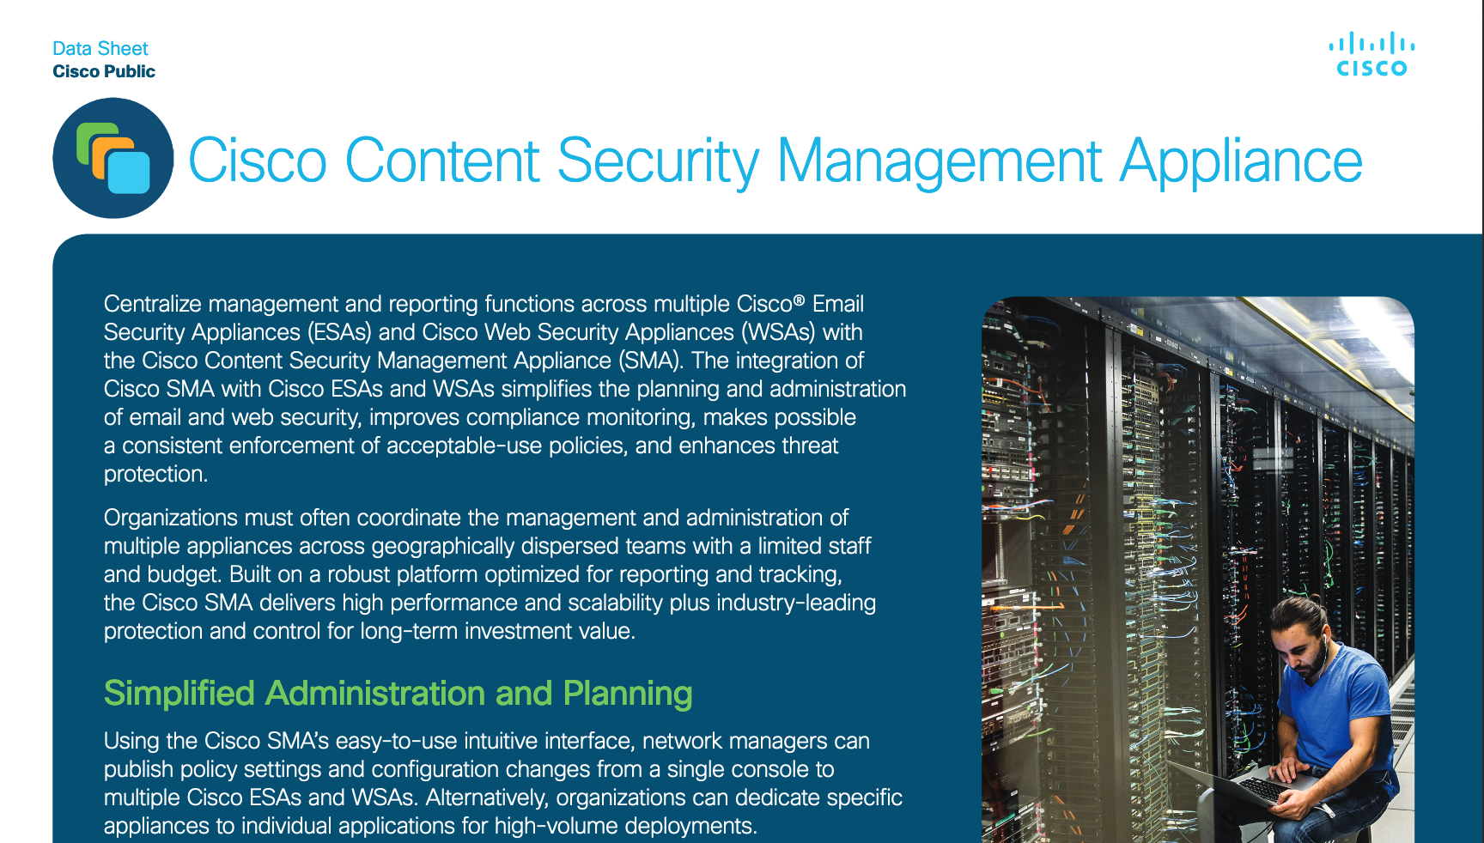
New! x95 Hardware Refresh for ESA/WSA/SMA
データシート
製品概要と移行ガイド
FY19 Overview/FY20 Priorities
Initiatives
13 Highlights
FY20
Call to Action!

Slide 17

SafePrint
悪意のある不審なドキュメントタイプ、または添付ファイル内の URL
AV、AMP/TG、
URL フィルタ
ESA
MTA
悪意がある / 不審
配信/添付ファイルなし
Safe Print を
実行する
Safe Print
配信/Safe Print
破棄/検疫
FY19 Overview/FY20 Priorities
Initiatives
13 Highlights
FY20
Call to Action!

Slide 18
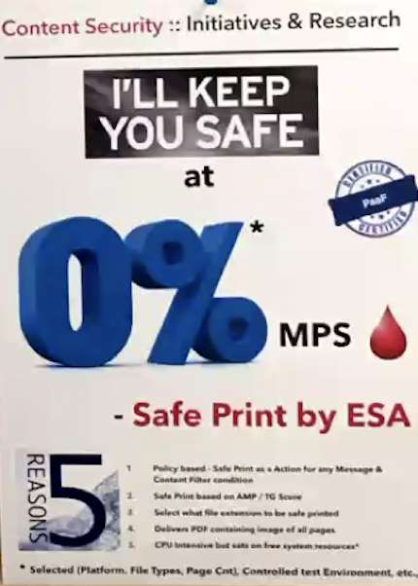


SafePrint – Content Disarm
エンド
ユーザ
悪意の可能性のあるドキュメントから効果的に脅威を排除し、安全なファイルを配信
FY19 Overview/FY20 Priorities
Initiatives
13 Highlights
FY20
Call to Action!

Slide 19
13.5 and Beyond…

Slide 20
AsyncOS 13.5 & Beyond
ESA 13.5 Summary
Phishing Enhancements - CUA APP Integration on Cisco Email Gateway Performance and Scalability Enhancements Cisco Success Network & Telemetry
SMA 13.6 Summary
Reporting Scalability enhancements on SMA Load-Balancer / Centralized Management Dashboard Configuration
Beyond…!
MOR Project Raptor
FY19 Overview/FY20 Priorities
Initiatives
13 Highlights
FY20
Call to Action!

Slide 21
Anti-Phishing Enhancements
12.x
13.0
13.5
Cloud URL Analysis for inline URL inspection of anomalies
CASE/OF Engine not detecting all URL-based Threats
CASE/OF Engine detection improvements
Real-time Cloud queries for IP and URL reputation
SDR verdict is not passed to CASE
  Pass SDR, URL’s in attachments information to CASE/OF
OF/Re-scan improvements passing intermediate scan results, Suspect spam handling
Upon release from OF, only AS/AV rescans the email
Support for additional URL Shortened services
Passing Macro detection , SPF and DKIM verification verdict to CASE
  Re-scan an email by all engines on release from OF quarantine
Infrastructure improvements for faster URL’s reputation updates
Improved Telemetry and exchanging contextual data across services
IMS-NG (Advanced CASE and new spam detection)
New Aggressive scanning profile for IPAS users
FY19 Overview/FY20 Priorities
Initiatives
13 Highlights
FY20
Call to Action!

Slide 22
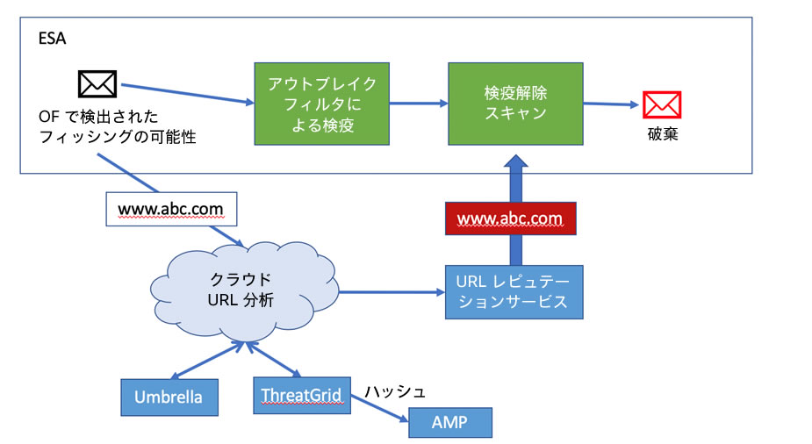
Anti-Phishing Enhancements – Phase 2
Cloud URL Analysis (CUA)
カバレッジの拡張
  クレデンシャルフィッシング
  （金融、ブランド、ドキュメント、調査）
  ファイルベースのマルウェア（Emotet）
  ブラウザのエクスプロイト
  短縮URL対応
FY19 Overview/FY20 Priorities
Initiatives
13 Highlights
FY20
Call to Action!

Slide 23
ESA & APP Integration
アプリケーション
ポータル
アプリケーション
センサー
APP センサーが Cisco E メールゲートウェイに統合
  センサーを導入するために VM を追加する必要はありません。
  ESA/CES の最後のブレードとして転送を有効にします。
  ESA/CES でアプリケーション検出のサマリーを確認し、詳細については、アプリケーションポータルにピボットします。
FY19 Overview/FY20 Priorities
Initiatives
13 Highlights
FY20
Call to Action!

Slide 24
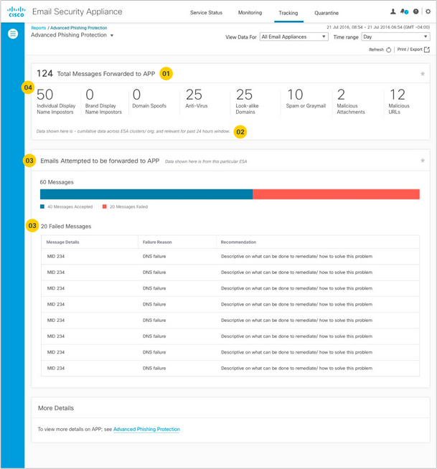
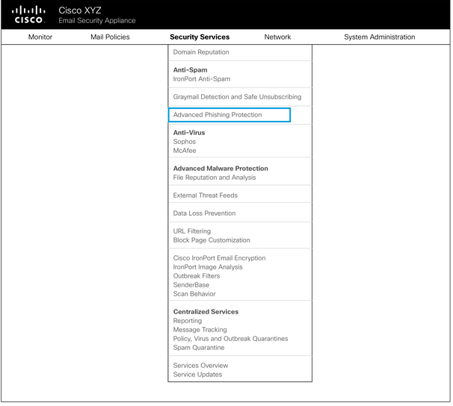
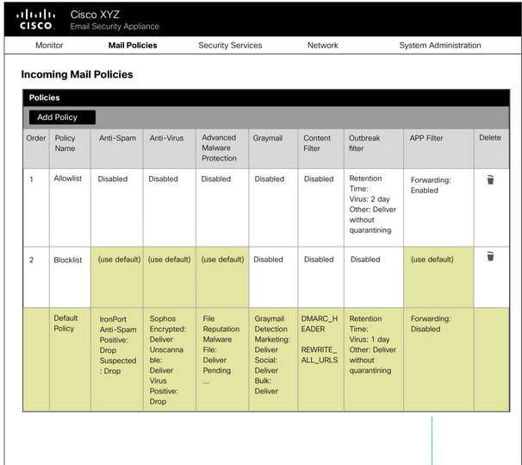
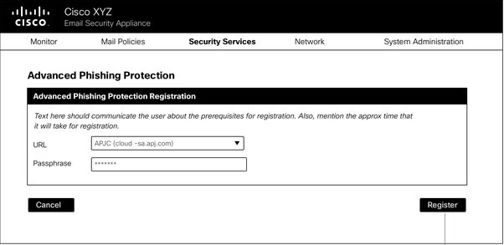
ESA & APP Integration
FY19 Overview/FY20 Priorities
Initiatives
13 Highlights
FY20
Call to Action!

Slide 25
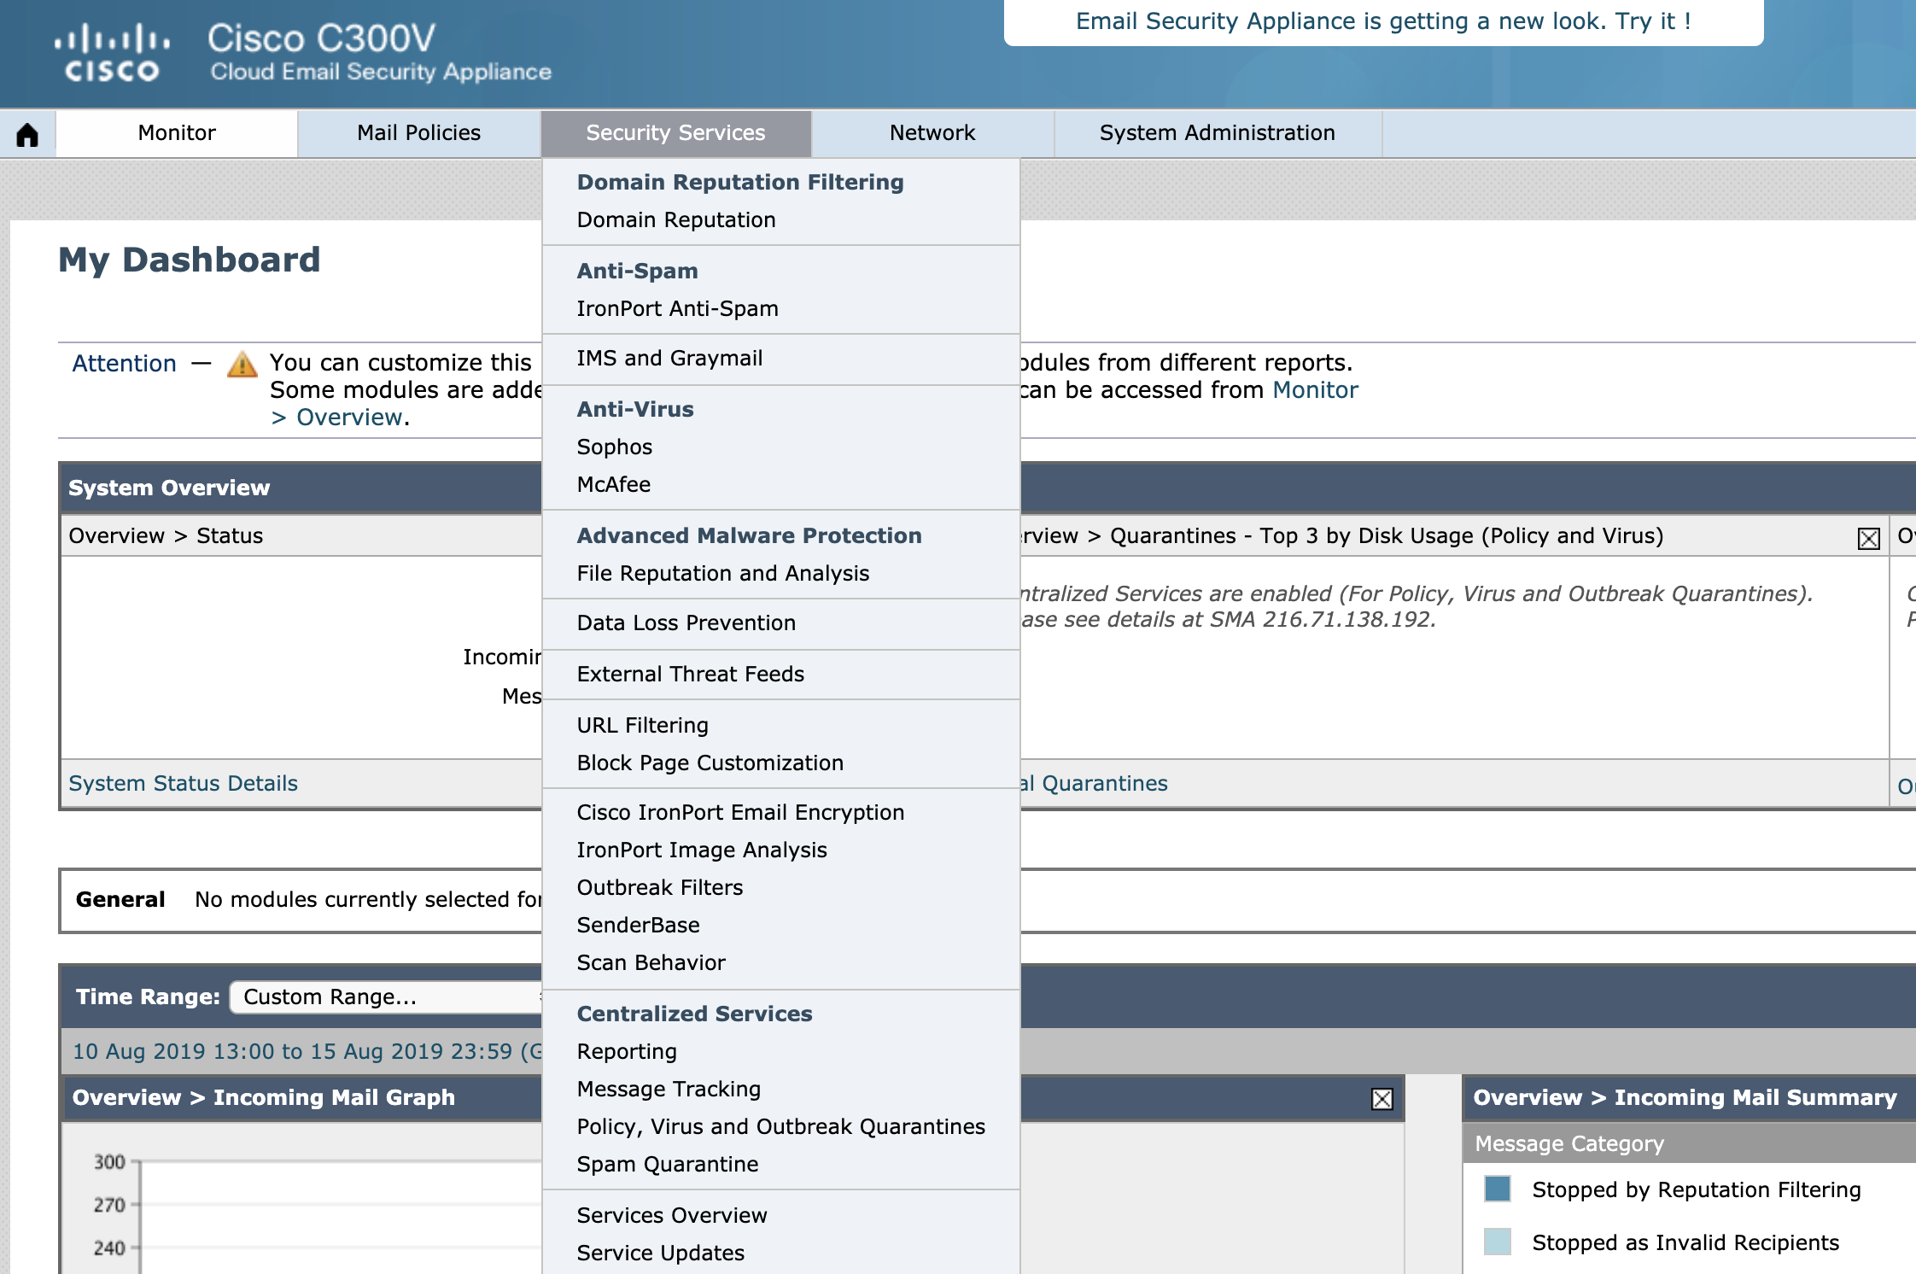
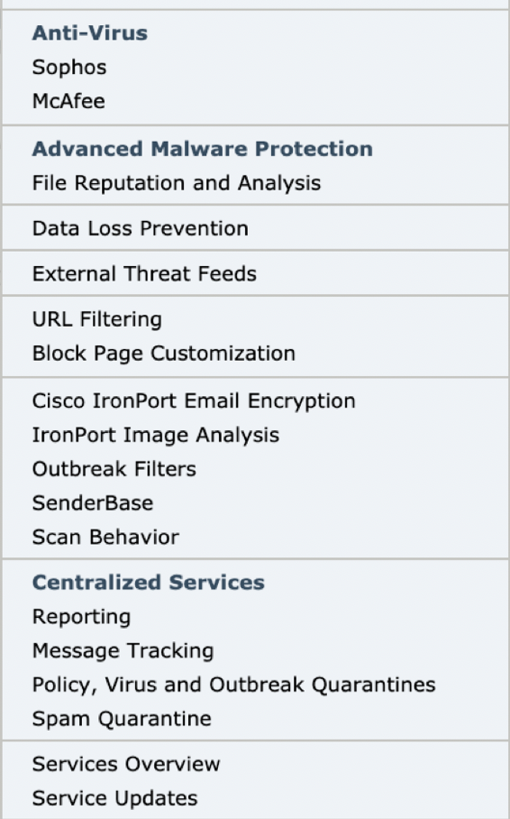
ESA & APP Integration
[高度なフィッシング防御（Advanced Phishing Protection）]
FY19 Overview/FY20 Priorities
Initiatives
13 Highlights
FY20
Call to Action!

Slide 26





Performance and Scalability Enhancements
SMA の拡張性
強力なスキャン
並列処理
UI 応答の高速化
ベンチマーク
ESA
FY19 Overview/FY20 Priorities
Initiatives
13 Highlights
FY20
Call to Action!

Slide 27

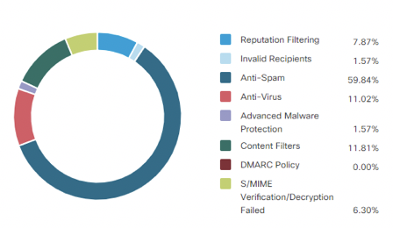

SMA – Reporting Scalability Enhancements
13.0
13.5
SMA
SMA
1 ～ 20/25
1 ～ 40+
電子メール
セキュリティ
電子メール
セキュリティ
電子メール
セキュリティ
電子メール
セキュリティ
FY19 Overview/FY20 Priorities
Initiatives
13 Highlights
FY20
Call to Action!

Slide 28
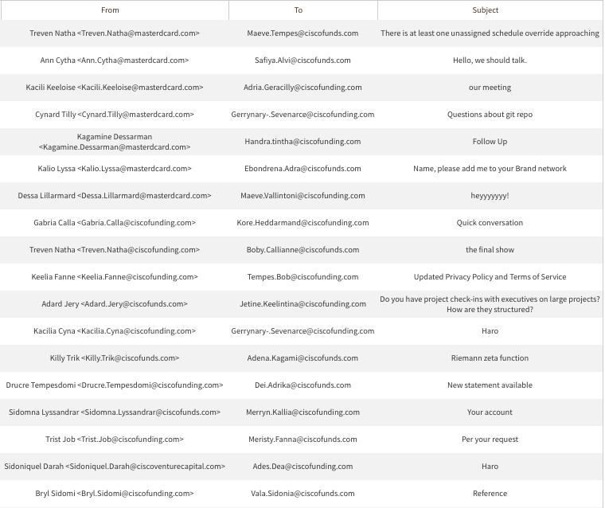
On-Demand Email Retraction
マルウェアの検索
（ファイル/URL/ドメイン/IP/メッセージ ID）
O365、Exchange からプル
管理者
メールボックスから選択して削除
FY19 Overview/FY20 Priorities
Initiatives
13 Highlights
FY20
Call to Action!

Slide 30
WSA Product Update
On Premise Web Protection
Christian Clasen
Technical Marketing Engineer
October 2019
#GST #CISCOVT #CISCOSE

Slide 31
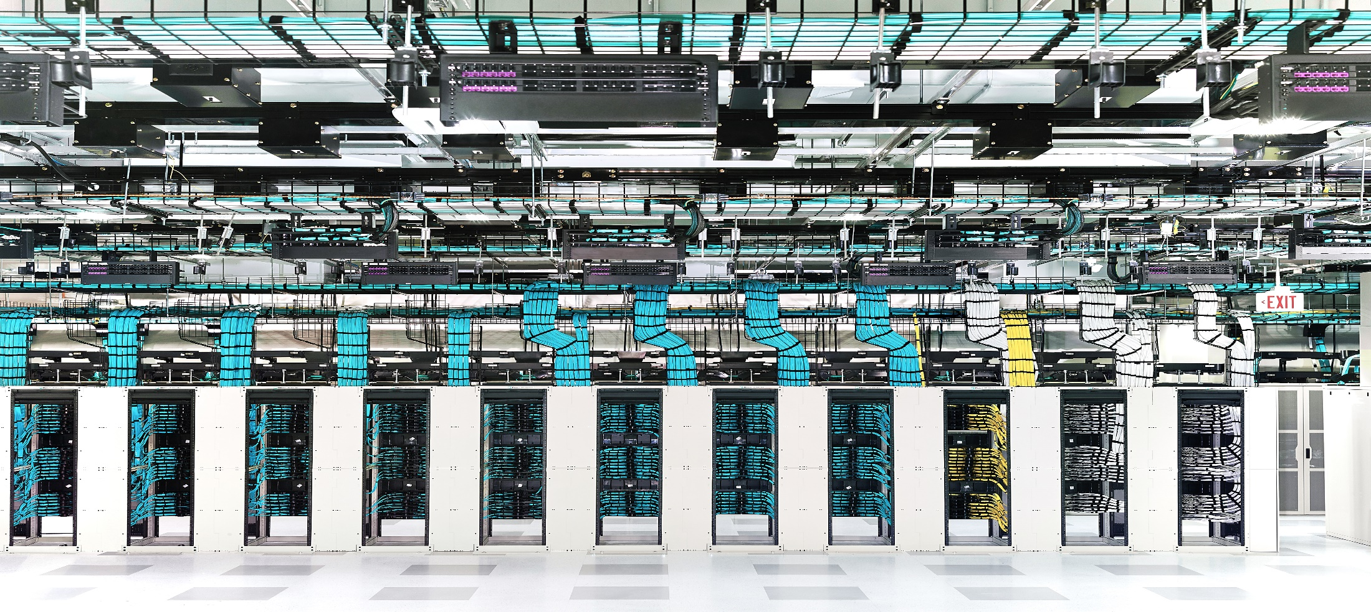



Today’s Agenda
Market and Positioning
Road Map Features
Forward-Looking

Slide 32


In a cloud-obsessed world, where is the on-prem proxy market?
Market and Positioning
VS.

Slide 33
On premise security is still big business
Multi-billion dollar market
Cisco has a huge opportunity
Identify correct positioning for cloud vs on-prem
Competitive displacement and renewals

Slide 34




Key Market Verticals for On-Prem Proxy
Health Care
Financial Services
Federal DoD

Slide 35




Health Care
Financial Services
Granular Reporting
Strong Identity
VDI Support
DLP
Log Retention
Behavioral Analysis
WSA

Slide 36


Globally Recognized Certifications
FIPS
Certification
Common
Criteria
AsyncOS 10.5
AsyncOS 11.8 (CC pending)

Slide 37

US-Centric Certification
DoDIN
APL
AsyncOS 10.5
AsyncOS 11.8

Slide 38

Key geographies
European Market
GDPR compliance
Strong workers councils
Cloud reluctance

Slide 39
Agenda
Market & Positioning
Road Map Features
Forward Looking
Selling Aids & Resources
© 2018 Cisco and/or its affiliates. All rights reserved. Cisco Public

Slide 40
Road Map
Q2CY19 11.8 (LD)
Q4CY19 12.0 (Beta)
Q1CY20 12.5
UX refresh / REST API
Cisco ISE enhancements (VDI / fallback)
Threat categories
Multiple categories
Threat Grid cluster support
CTR integration (SMA)
Passthrough without certificate check
O365 bypass and exception list
Multi-config master (SMA)
Threat categories
High Performance (phase I)
TLS 1.3
CTR integration (WSA)
UX refresh (WSA)
High Performance (phase II)
Proxy IP Spoofing
YouTube categories
System Health Dashboard
OpenApp ID AVC
Configuration API
OpenStack Queens
FreeBSD 11 upgrade
Customer Success Initiative

Slide 41
The WSA is the only Cisco security product that can decrypt
TLS 1.3
WSA 12.0
TLS v1.3

Slide 42






TLS 1.3 Benefits
導入
プライバシー
セキュリティ
パフォーマンス
2018 年 3 月に完了
すべての主要なブラウザでサポート
Alexa 社がランク付けしたサイトの 18 % がサポート
ハンドシェイクの多くは暗号化されている
証明書を含んでいる
安全でない/古い暗号は
削除
再ネゴシエーションなし
圧縮なし
ハンドシェイクの
高速化
TLS False Start
セッション再開
TLS v1.3
AsyncOS 12.0

Slide 43
High Performance WSA
S690 and S695 double their previous performance
2x
Performance
Phase I: 12.0
Phase II: 12.5
15 beta customers have tested

Slide 44
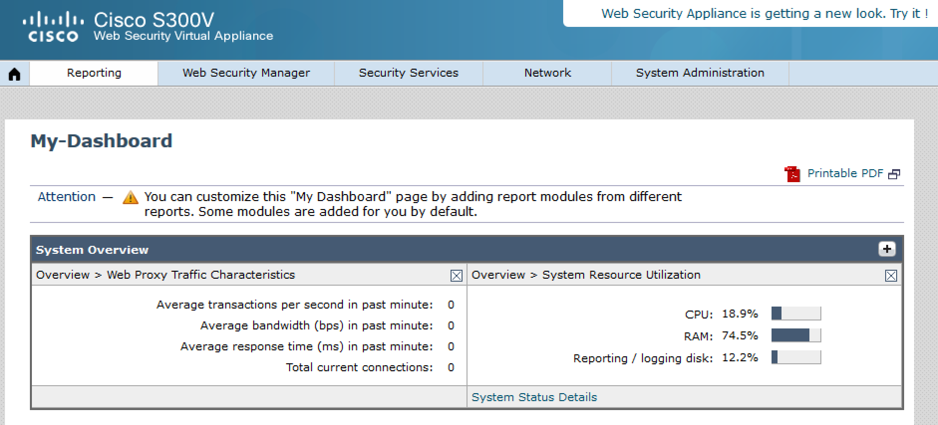
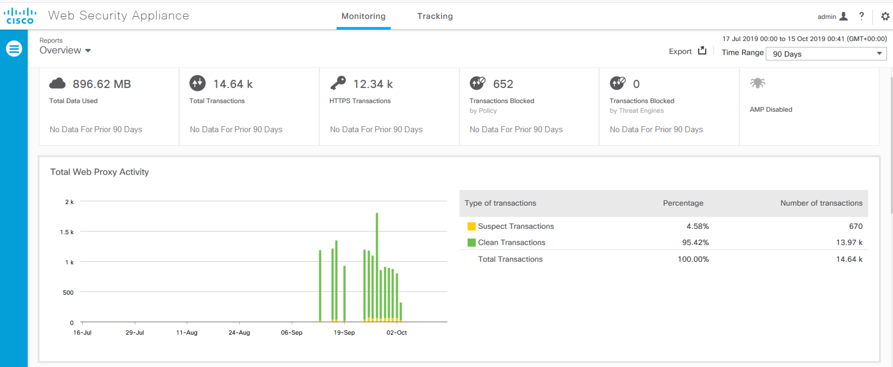
New Reporting UI
見やすいレイアウト
より見やすく
カスタマイズ可能
AsyncOS 12.0

Slide 45

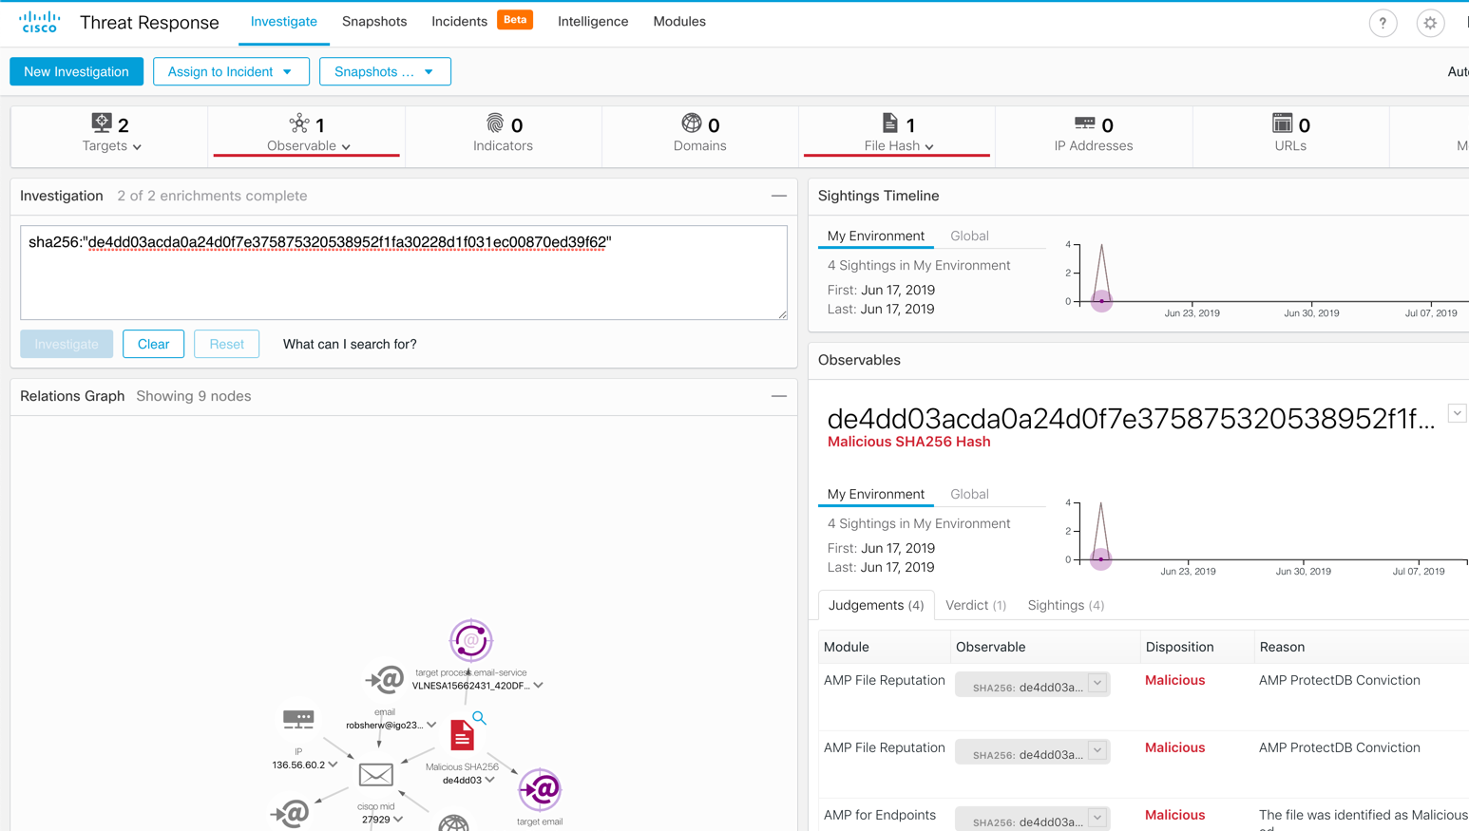
CTR integration
WSA または SMA の Web トラッキングデータベース検索
トラッキング対象
ドメイン
宛先 IP
URL
ファイル名
ファイルハッシュ
AsyncOS 12.0

Slide 46
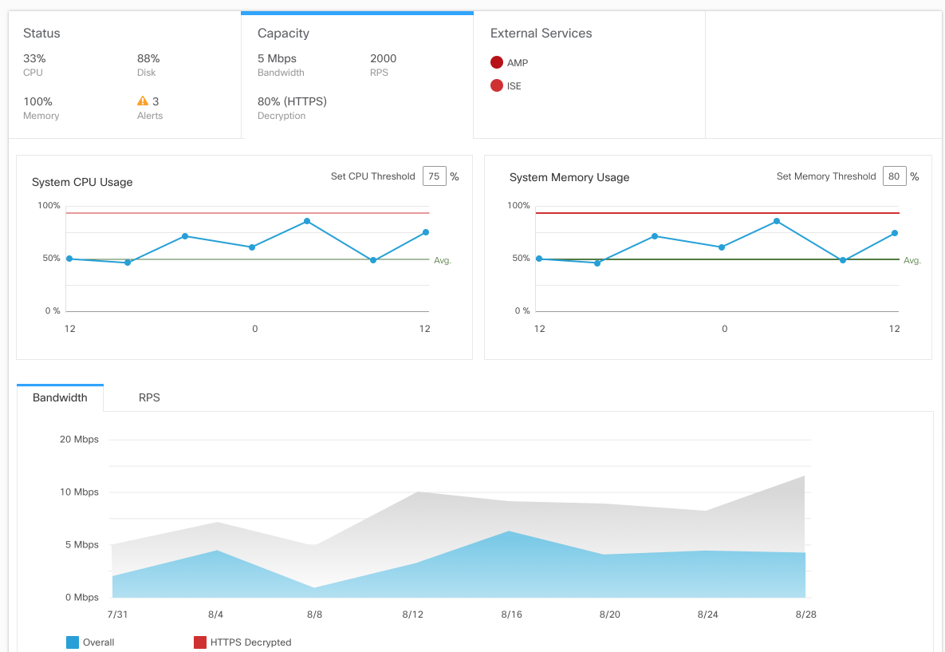
System Health Dashboard
ステータス情報
プロセス別 CPU
メモリ
ディスク
トラフィック
プロファイル
RPS
帯域幅
復号レート
AsyncOS 12.5

Slide 47
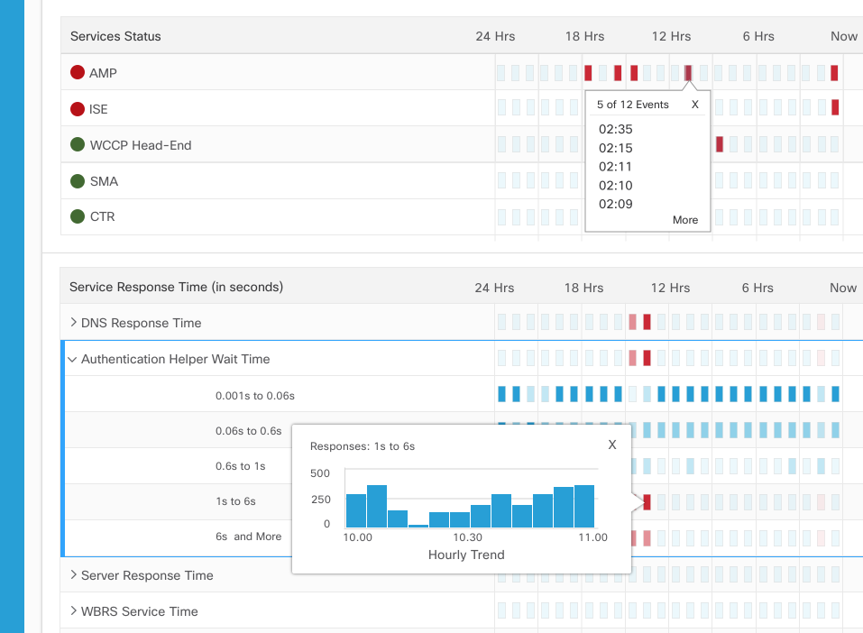

System Health Dashboard
サービスの詳細
ステータス
遅延
アラート履歴
Cisco ISE
AMP
認証
WBRS
その他
AsyncOS 12.5

Slide 48

Proxy IP spoofing
NEW!
PBR
IP 1
WSA
IP 2
12.0
IP 3
WSA
AsyncOS 12.5

Slide 49


YouTube categories
{API}
音楽
ゲーム
スポーツ
ニュース
教育
政治
その他
カテゴリに基づいて YouTube の動画を
ブロック
AsyncOS 12.5

Slide 50
Agenda
Market & Positioning
Road Map Features
Forward Looking
Selling Aids & Resources
© 2018 Cisco and/or its affiliates. All rights reserved. Cisco Public

Slide 51

Future Features
HTTP/2.0 Support
4RU Hardware
UX Refresh
Per Policy HTTP Headers
1
4
Capacity Dashboard
CTR Remediation
2
5
3
6

Slide 52
HTTP/2.0 Support
2.2x Faster
Fewer Connections
No competitor support
http/2

Slide 53
CTR Remediation
WSA
Policy
Enforcement
Investigate
Remediate
CTR

Slide 54
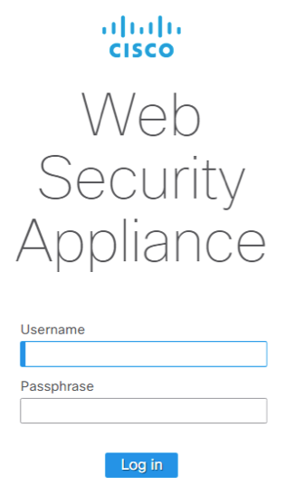
New Configuration UI
Policy
Configuration
{API}
{API}
Notes:
That CTR remediation will be possible in part because we will be introducing our new configuration UI, which itself will come with a REST API for configuring the WSA.

